Slide 1

Ủy ban nhân dân quận long biên
Trường mầm non HOA MỘC LAN
HOẠT ĐỘNG KHÁM PHÁ
LĨNH VỰC PHÁT TRIỂN NHẬN THỨC
ĐỀ TÀI : BÉ CẦN GÌ ĐỂ LỚN LÊN VÀ KHỎE MẠNH
LỨA TUỔI: 4-5 TUỔI
LỚP: MGN B3
GIAO VIÊN: Nguyễn Thị Hà

Slide 2
Nhóm vitamin và muối khoáng

Slide 3
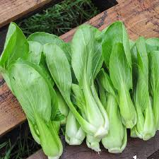
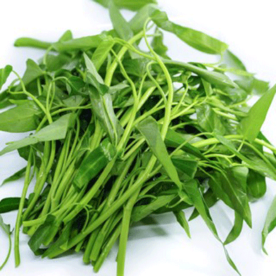
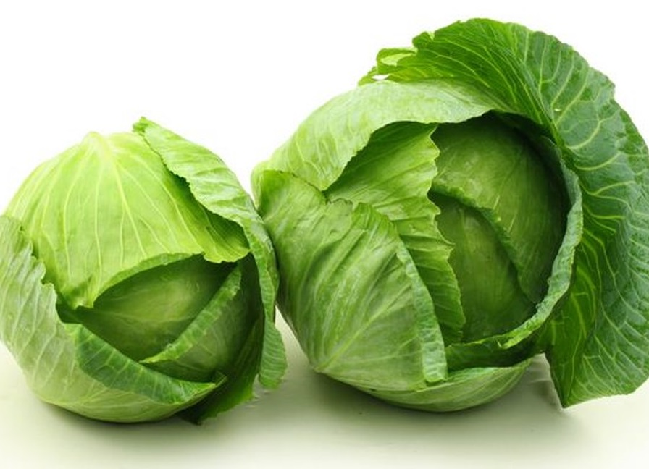
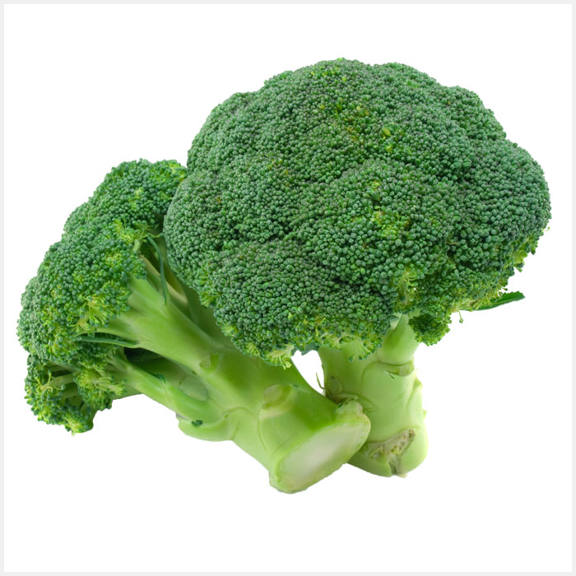

Slide 4
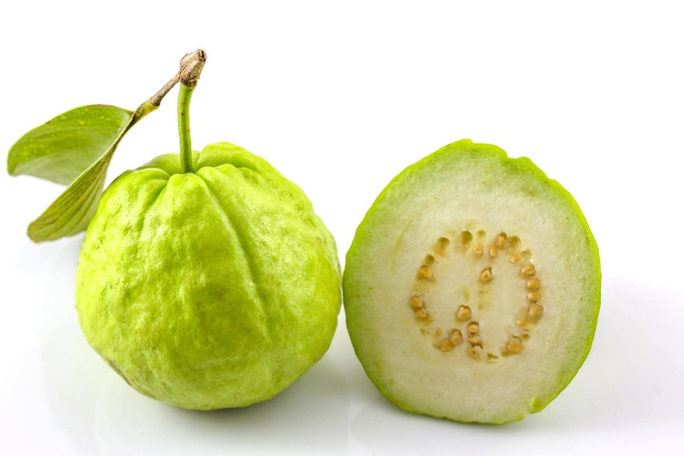
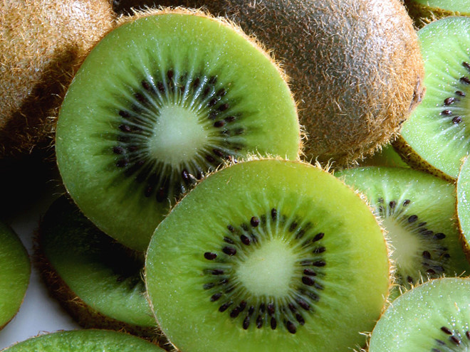
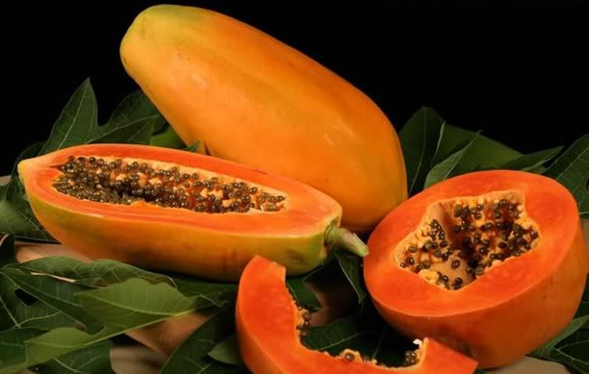
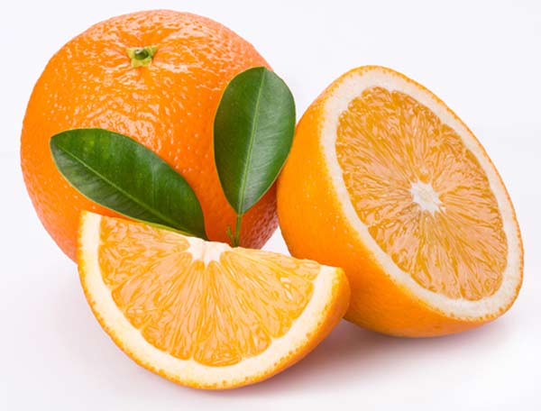

Slide 5
Nhóm đạm

Slide 6
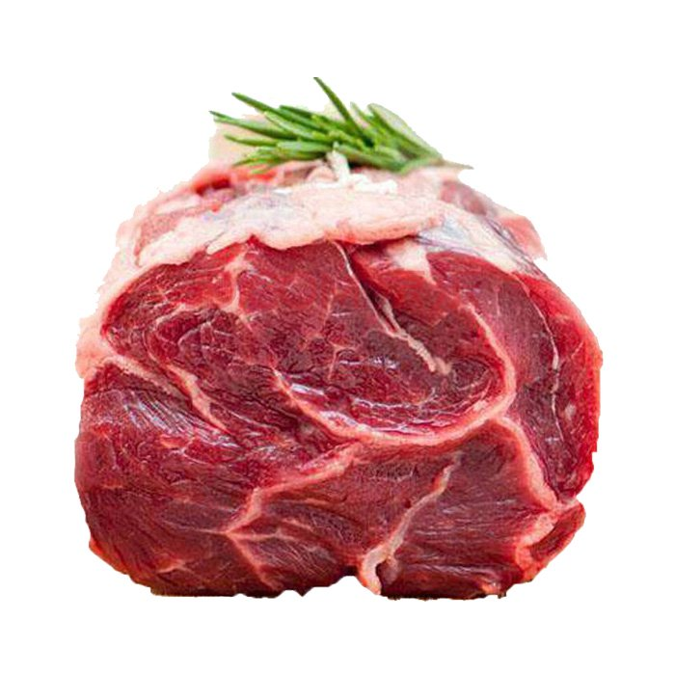

Slide 7
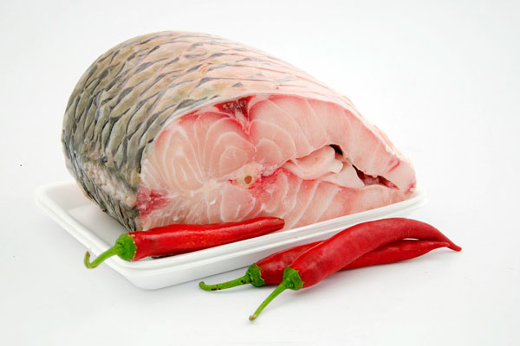

Slide 8
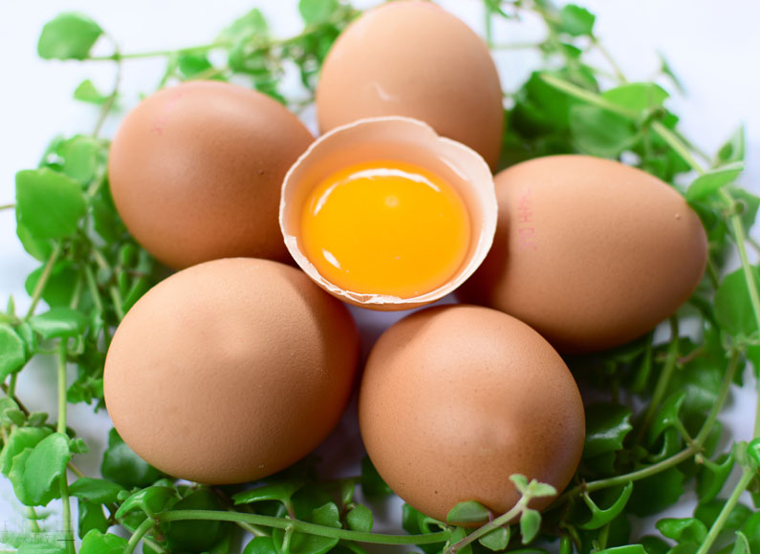

Slide 9
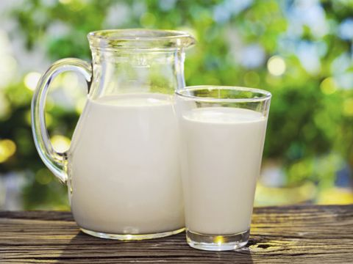

Slide 10
Nhóm chất bột đường

Slide 11
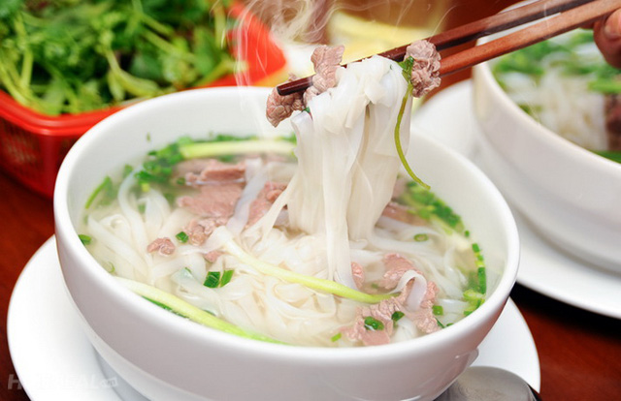

Slide 12
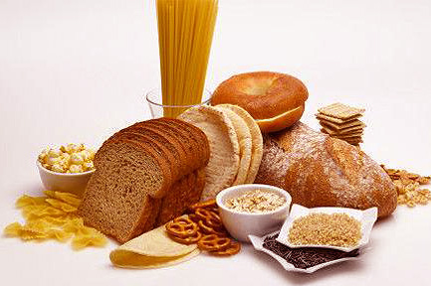

Slide 13
Nhóm chất béo

Slide 14
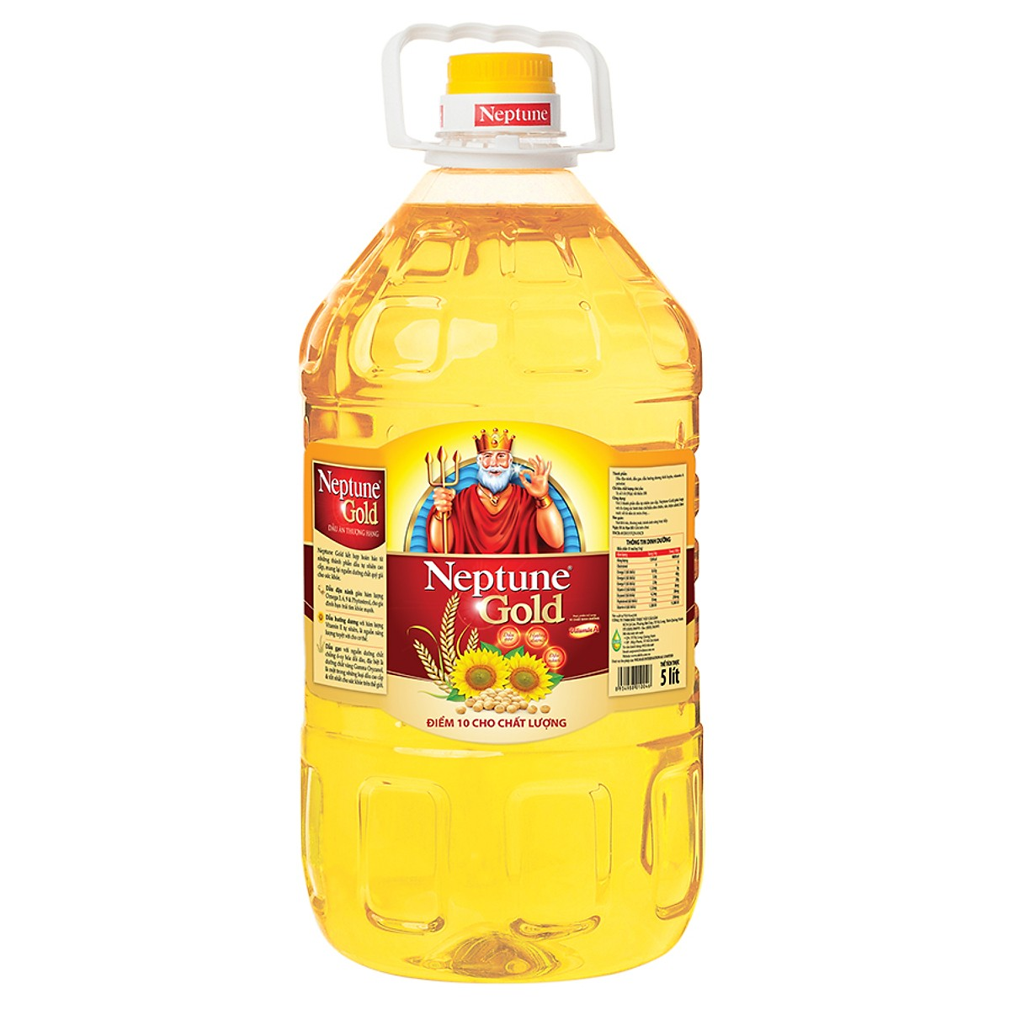

Slide 15
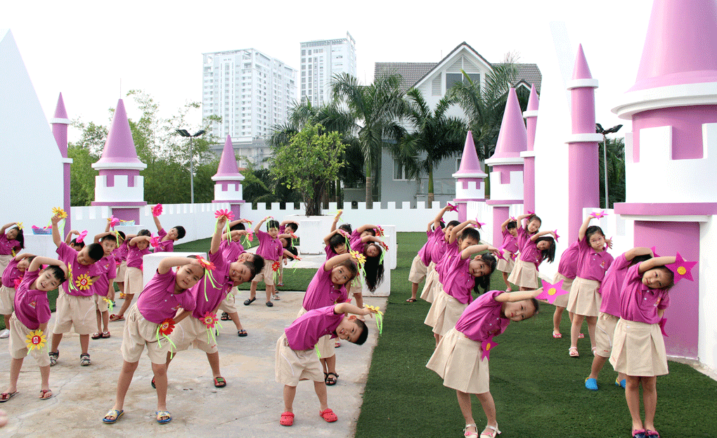
Ngoài ra chúng mình cần phải rèn luyện thể dục thể thao để có 1 cơ thể khỏe mạnh nhé!

Slide 16
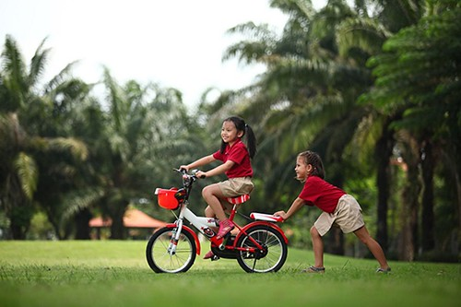
Vui chơi lành mạnh

Slide 17
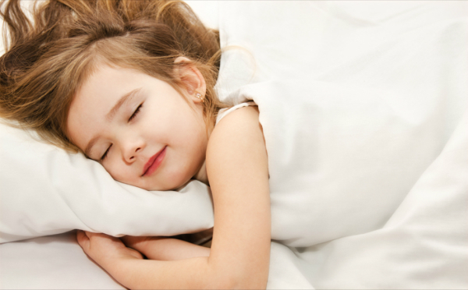
Và đi ngủ đúng giờ nhé!

